Slide 1

Aplicativo de Gestão de Chamados - TUR
Uma solução integrada para transformar a maneira como priorizamos e gerenciamos notas de trabalho.

Slide 2

Contexto e Objetivos
Por que o projeto existe e o que queremos alcançar
O desafio:
As notas de manutenção chegam pelo SAP e precisam ser priorizadas a cada turno.
A priorização depende de avaliações individuais e de ferramentas distintas.
As informações ficam espalhadas, sem uma visão única da fila.
O histórico das notas concluídas é difícil de consultar.
Objetivos do projeto
1
Padronizar a priorização
Critérios de criticidade claros e iguais para todos.
2
Centralizar os dados
Uma única interface, alimentada por GCP, Python e SharePoint.
3
Acelerar a decisão
Fila ordenada e fechamento do ciclo com conclusão no SAP.
Visão única da fila
Todas as notas do turno em um só lugar
Critério auditável
Prioridade com regra definida e registrada
Fechamento ágil
Menos tempo entre a abertura e a conclusão
Aplicativo de Gestão de Chamados – TUR
2

Slide 3
Visão da Solução
Três pilares que sustentam a priorização dos chamados
1
2
3
Integração de Dados
Consolida informações de diferentes ferramentas em uma única interface.
Dados brutos centralizados no Google Cloud
Tratamento padronizado em Python
Base única no SharePoint para o app
Priorização Inteligente
Classifica as notas com base na criticidade, direto no Power Apps.
Regras calculadas com NumPy e Pandas/Polars
Níveis Alta, Média e Baixa por cor
Ajuste pela coordenação quando necessário
Decisões Ágeis
Permite decisão rápida com base em critérios claros e objetivos.
Fila única e ordenada para o turno
Notas concluídas com consulta fácil
Fechamento do ciclo com conclusão no SAP
GCP · Python · SharePoint
Python · Power Apps
Power Apps · SharePoint
Aplicativo de Gestão de Chamados – TUR
3

Slide 4
Arquitetura de Ponta a Ponta
Do dado bruto à tela do usuário, em camadas independentes
Fontes
Google Cloud
Python
SharePoint
Power Apps
Notas de manutenção do SAP
Demais sistemas e planilhas do turno
Armazena os dados brutos
Compartilha dados com o Python por acesso controlado
NumPy, Pandas e Polars
ETL: limpeza, regras e cálculo de criticidade
Armazena os dados tratados
Comunica com o Power Apps
Interface nativa do usuário
Priorização, consulta e conclusão
Camadas independentes
Cada etapa pode evoluir sem quebrar as demais.
Dados tratados antes do app
O Power Apps consome apenas informação pronta.
Comunicação nativa
Conector SharePoint do Power Apps, sem gateway.
Aplicativo de Gestão de Chamados – TUR
4

Slide 5
GCP e Python: Dados e Processamento
Dados brutos compartilhados no Google Cloud e tratados com NumPy, Pandas e Polars
Google Cloud Platform
Dados e compartilhamento
Armazenamento centralizado dos dados brutos (ex.: Cloud Storage e BigQuery)
Compartilhamento controlado por IAM e contas de serviço
Acesso pelo Python sem cópias manuais de arquivos
Dados organizados por data de extração
Python no tratamento
NumPy
Cálculo vetorizado do score e dos pesos de criticidade
Pandas
Limpeza, junções e regras de negócio sobre as notas
Polars
Processamento rápido e paralelo para volumes maiores
Extrair
Limpar
Enriquecer
Pontuar
Publicar
Lê os dados do GCP
Remove duplicidades e padroniza
Cruza com cadastros
Calcula a criticidade
Grava no SharePoint
Aplicativo de Gestão de Chamados – TUR
5

Slide 6
SharePoint e Power Apps
Armazenagem e comunicação nativa entre a base de dados e o aplicativo
SharePoint
Armazenagem
Listas com notas priorizadas, concluídas e parâmetros de criticidade
O Python publica os dados tratados de forma recorrente
Permissões por grupo e histórico de alterações
Base única e acessível
Power Apps
Interface nativa
Lê e grava nas listas pelo conector nativo do SharePoint
Fila de notas ordenada por criticidade
Tela própria para notas concluídas
Mesma experiência para operação, coordenação e manutenção
Comunicação nativa
O usuário decide e registra a prioridade no app, e o registro é gravado direto no SharePoint.
Aplicativo de Gestão de Chamados – TUR
6

Slide 7
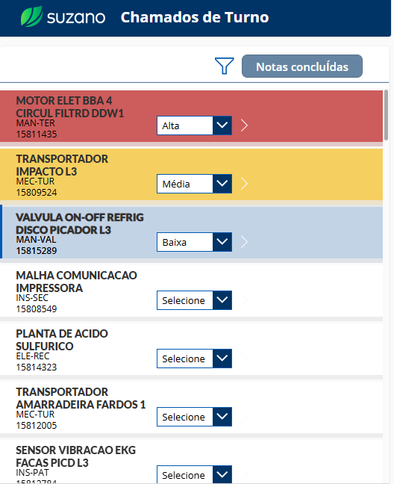
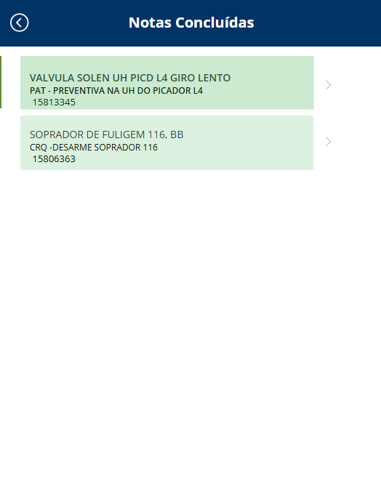
Fluxo e Telas do Aplicativo
Do abrir da nota ao encerramento, com priorização visual por criticidade
Operador abre a nota
Coordenação prioriza
Manutenção executa
Encerra a nota no SAP
App encerra a nota
Níveis de criticidade
Alta
Exige atuação imediata
Média
Atuação planejada no turno
Baixa
Pode aguardar janela de manutenção
A coordenação ajusta o nível pelo seletor de cada nota; as concluídas ficam em tela própria.
Priorização por criticidade
Notas concluídas
Aplicativo de Gestão de Chamados – TUR
7

Slide 8
Governança e Próximos Passos
Como mantemos o aplicativo seguro, confiável e em evolução
Governança e segurança
Acesso ao GCP por IAM e contas de serviço, com privilégio mínimo
Permissões do SharePoint e do Power Apps por perfil de usuário
Rastreabilidade de quem priorizou e quando
Rotina de atualização monitorada, com validação dos dados antes da publicação
Próximos passos
Consolidar
Estabilizar as cargas do GCP e os pipelines Python e validar a priorização com a coordenação.
1
Expandir
Levar o aplicativo a outras áreas e incluir indicadores do atendimento.
2
Evoluir
Usar o histórico de notas para refinar as regras de priorização.
3
Aplicativo de Gestão de Chamados – TUR
8

Slide 9


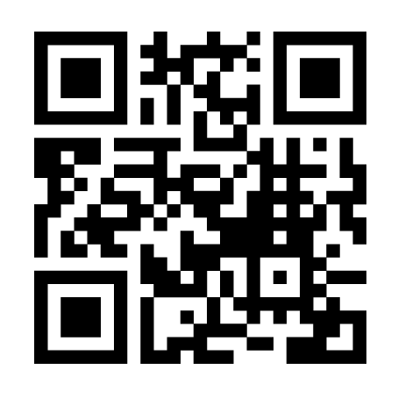
Agradecemos
@suzanoempresa
@suzano_oficial
@suzano
@suzano
Acesse nosso site :

